Slide 1
变革中的保险科技
大数据与人工智能

Slide 2
数据
科学实验、检验、统计等所获得的和用于科学研究、技术设计、查证、决策等的数值
数据(data)是事实或观察的结果，是对客观事物的逻辑归纳，是用于表示客观事物的未经加工的的原始素材。
数据可以是连续的值，比如声音、图像，称为模拟数据。也可以是离散的，如符号、文字，称为数字数据。

Slide 3
数据
在计算机科学中，数据是指所有能输入到计算机并被计算机程序处理的符号的介质的总称，是用于输入电子计算机进行处理，具有一定意义的数字、字母、符号和模拟量等的通称。
在计算机系统中，数据以二进制信息单元0,1的形式表示。

Slide 4
数据
数据的表现形式还不能完全表达其内容，需要经过解释，数据和关于数据的解释是不可分的。

Slide 5
展现一下安徽的GDP及人口、地理数据

Slide 6
数据
信息与数据既有联系，又有区别。数据是信息的表现形式和载体，可以是符号、文字、数字、语音、图像、视频等。而信息是数据的内涵，信息是加载于数据之上，对数据作具有含义的解释。数据和信息是不可分离的，信息依赖数据来表达，数据则生动具体表达出信息。数据是符号，是物理性的，信息是对数据进行加工处理之后所得到的并对决策产生影响的数据，是逻辑性和观念性的；数据是信息的表现心事，信息是数据有意义的表示。数据是信息的表达、载体，信息是数据的内涵，是形与质的关系。数据本身没有意义，数据只有对实体行为产生影响时才成为信息。

Slide 7
信息技术部
将数据加工成信息

Slide 8
展现安徽在全国的GDP、人口、地理等信息

Slide 9
这些数据是怎样来的

Slide 10
大数据
我们有多少数据
这些数据是多长时间形成的
今天，随着我们大数据时代，人类平均每天会生成2.2EB（23亿GB）数据，全球数据总量中有90%是过去24个月创建的。

Slide 11
大数据
倍数和分数 | 词头 | 符号 | 英文
10^24 | 尧（它） | Y | Yotta
10^21 | 泽（它） | Z | Zetta
10^18 | 艾（可萨） | E | Exa
10^15 | 拍（它） | P | Peta
10^12 | 太（拉） | T | Tera
10^9 | 吉（咖） | G | Giga
10^6 | 兆 | M | Mega
10^3 | 千 | k | kilo

Slide 12
大数据
地球上面有多少沙子
宇宙内部有多少原子
宇宙形成了多少时间

Slide 13
未来我们还会更快的增加数据
5G时代，物联网时代

Slide 14
大数据
我国《促进大数据发展行动纲要》对大数据的表述是：“大数据是以容量大、类型多、存取速度快、应用价值高为主要特征的数据集合，正快速发展为对数量巨大、来源分散、格式多样的数据进行采集、存储和关联分析，从中发现新知识、创造新价值、提升新能力的新一代信息技术和服务业态。”
。

Slide 15
【麦肯锡全球研究所】一种规模大到在获取、存储、管理、分析方面大大超出了传统数据库软件工具能力范围的数据集合，具有海量的数据规模(Volume) 、快速的数据流转(Velocity) 、多样的数据类型(Variety)和价值密度低(Value)四大特征。

Slide 16
海量的数据规模(Volume)

Slide 17
快速的数据流转(Velocity)

Slide 18
多样的数据类型(Variety)

Slide 19
价值密度低(Value)

Slide 20
麦肯锡在《大数据：创新、竞争和生产力的下一个新领域》报告中指出，“大数据之大，通常是指数据量大到超过传统数据处理工具的处理能力，是相对和动态的概念。此外，大数据又被引申为解决问题的方法，即通过收集、分析海量数据获得有价值信息，并通过实验、算法和模型，从而发现规律、收集有价值的见解和帮助形成新的商业模式”。

Slide 21
广义的大数据强调的是思维方式，强调使用大量多样且快速更新的数据来预测相应趋势，寻找各种现象之间的相关性，而狭义的大数据被视为技术，是一种挖掘分析数据的计算机技术，运用云计算、机器学习等计算机手段，对人们在互联网上留存的信息进行收集、加工、再创造的计算机技术。

Slide 22
大数据应用的搜索引擎时代
百度
Google

Slide 23
大数据应用的数据仓库时代

Slide 24
大数据应用的数据挖掘时代

Slide 25
大数据应用的机器学习时代

Slide 26
新技术的使用
这部分先空着

Slide 27
工信部将做好以下四个方面的工作：
一是支持大数据技术与物联网、云计算、人工智能等新兴技术发展，推出一批性能好、功能强的大数据产品和解决方案，持续创新大数据服务模式，打造先进的大数据技术产品体系。
二是完善产业生态，优化产业布局，进一步加强信息基础设施的建设，优化数据中心、区域的布局，推动公共数据资源开放共享，培育面向大数据的专业服务支持，给予大数据的创新创业开展，继续培育一批有行业影响力和带动力的行业龙头企业，支持创新型中小企业特色化发展。
三是加快大数据技术产品在各个领域的应用，促进跨行业、跨领域的融合型大数据应用，实现供需有效对接，推动经济发展新模式、新业态的培育和壮大。
四是优化发展环节，激发市场活力，强化大数据安全保障技术、治理和能力建设，为大数据发展提供指引和保障。深化大数据领域国际合作，加强专业化复合型人才的培养，支持领军型人才的发展，增强大数据发展能力。

Slide 28
保险经济的新风口——“大数据+”，保险的行业特征决定其与经济生产和社会生活密切相关，有着最直接的动力做大数据营销。面对转型和挑战，大数据对保险业是一个千载难逢的好机会。

Slide 29
保险行业利用大数据可以实现互联网获客、精准营销、大数据风控、客户管理、运营优化、非现场稽核等领域。
对外管理，从保险价值链条出发，以案例填充：
用户（客户洞察）
产品（设计、定价）
场景（销售、渠道）
运营（承保、理赔、双核、再保、收付、风控、客服）
对内管理，
财务
人力
投资
……

Slide 30
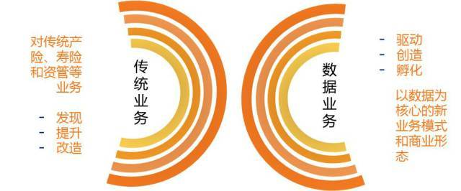

Slide 31
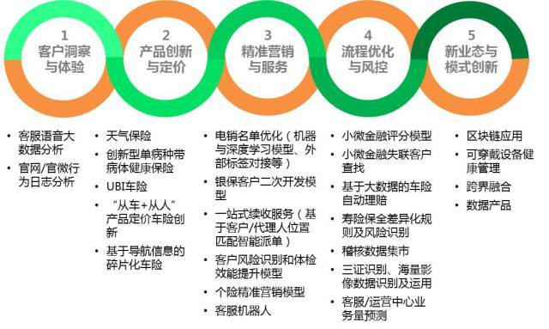

Slide 32
通过发放上万个车载设备，设备月在线率、APP月活率均在80%以上，平均日数据传输量数百万条。通过采集到的车辆行驶信息，建立驾驶行为评分模型和UBI车辆定价模型，应用于未来的产品定价和个性化、差异化服务场景中。
UBI车险让实时风险评估与精准定价成为可能，保险公司可以主动选择低风险驾驶者，减少理赔管理并主动预防理赔事故的发生。另外，提供差异化的产品与服务有助于保险公司打造特色，获取增值收益。

Slide 33
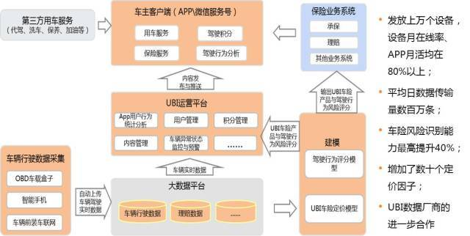

Slide 34
车险理赔热力图——中保信那个，还有大货车那个

Slide 35
对互联网用户线上行为数据收集、清洗、挖掘，分析用户线上行为数据，丰富客户画像、提升运营管理水平、优化客户服务体验、挖掘销售机会，为客户脱媒、客户直通、客户互动提供系统服务和数据支持。

Slide 36
智能客服——机器人

Slide 37
图像识别

Slide 38
反欺诈

Slide 39
一个寿险的例子，还没想好：产品分析 or客户与产品契合度分析？

Slide 40
巨灾风险

Slide 41
农业保险

Slide 42
生命表

Slide 43
健康保险

Slide 44
以图形化的方式展示保险参与人关系网，并为业务拓展、客户营销、欺诈识别等建立基础数据，未来可用于客户关系洞察、业务集中度分析、网络关键人分析、理赔欺诈识别、内部稽核监察等众多应用场景。

Slide 45
大数据应用是对海量、种类繁多的数据（包含结构化、非结构化）进行深入挖掘分析，得出结论，帮助企业经营管理决策。可以说，大数据价值最终体现的是为业务服务，因而必须始终围绕业务需求。如果将大数据应用看作单纯的信息化项目，忽略以业务为导向，就可能局限于基础建设，一味强调技术方案（一般的IT技术人员从他们的角度与背景出发，可能更重视数据中心建设、海量数据存储、数据分析技术方案等问题，而难以提出全面的业务目标与规划），不仅影响项目实施的效率，结果也可能是得到一堆零碎、杂乱的数据，对业务决策产生不了实质性帮助，无法体现大数据的真正价值。这样的认识误区在保险业中并非不存在，有公司就曾在数据挖掘分析项目中，由于缺乏业务条线的参与、支持，产生的报表与结果实用性不足，最后只能废置。与一般的IT项目相比，大数据以客户分析、经营管理、决策支持为目的，模型更为复杂、涉及面更广、投入更大、周期更长，公司必须保证业务、管理、企划等多个部门的深度参与，打破以往他们在项目中处于从属地位、只充当验收者和使用者的惯例，将他们的位置前移，在项目前期建设中，参与数据源选择、数据质量把控、数据分析建模等多个环节，与技术部门一起成为大数据的设计者与管理者。

